Slide 1

玻璃幕墙清洗机器人控制系统的研究
答辩人：蒋境伟
指导老师：王昕教授

Slide 2
目 录
CONTENTS
一、主要研究内容及工作进度
二、目前已完成的工作及成果
三、后期拟完成的研究工作及进度安排
四、后期过程中遇到的困难和技术问题

Slide 3

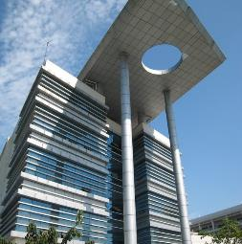
第一部分
“
主要研究内容及工作进度
”

Slide 4
一、主要研究内容以及工作进度
玻璃幕墙清洗机器人运动学与动力学分析
玻璃幕墙清洗机器人闭环控制系统的设计
障碍物检测以及机器人路径规划
Notes:
关键词：城市快速发展，城市工作岗位增多大量农村人口涌入城市城市用地紧张。 玻璃采光性好、保温防潮性能好 、实用美观
因此大都采用玻璃幕墙
有优势必然会带来一定的劣势
4

Slide 5
一、主要研究内容以及工作进度
时间 | 课题进展与目标 | 完成情况
2017.09.01——2017.09.15 | 收集资料，确定研究内容与研究方案 | 完成
2017.09.16——2017.09.22 | 整理相关文献资料，撰写开题报告 | 完成
2017.09.23——2017.12.15 | 建立玻璃幕墙清洗机器人运动学与动力学模型，并对数学模型进行简化，以便后续控制系统的设计 | 完成
2017.12.16——2018.02.29 | 玻璃幕墙清洗机器人闭环控制算法的研究以及工作过程稳定性控制 | 部分完成
Notes:
关键词：定期清洗、效率低、危险高、工作量大、自动化改进迫切
5

Slide 6
一、主要研究内容以及工作进度
时间 | 课题进展与目标 | 完成情况
2018.03.01——2018.05.31 | Vannishing Point的检测以及单目获取障碍物距离信息的实现 | 部分完成
2018.06.01——2018.08.31 | 建立上层决策与底层通信机制，实现机器人自主运动与人机交互的功能 | 未完成
2018.09.01——2018.11.30 | 整理试验资料，撰写硕士论文，准备答辩 | 未完成

Slide 7
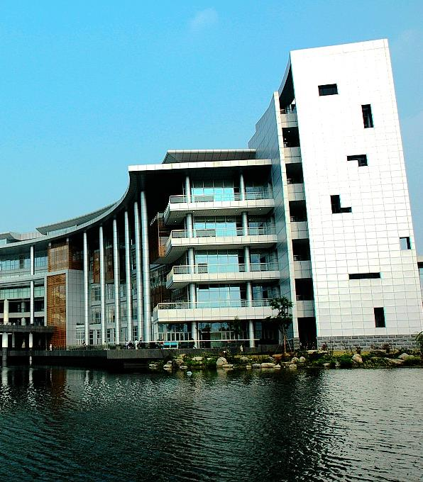
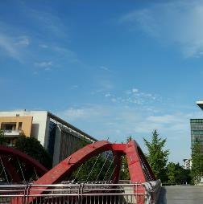
第二部分
“
目前已完成的工作及成果
”

Slide 8
二、目前已完成的工作及成果
1
清洗机器人数学模型的建立
玻璃幕墙清洗机器人基本运动
玻璃幕墙清洗机器人坐标系的建立
玻璃幕墙清洗机器人非线性模型的构建
玻璃幕墙清洗机器人非线性参数的辨识
2
闭环控制系统的设计
3
清洗机器人视觉系统设计

Slide 9
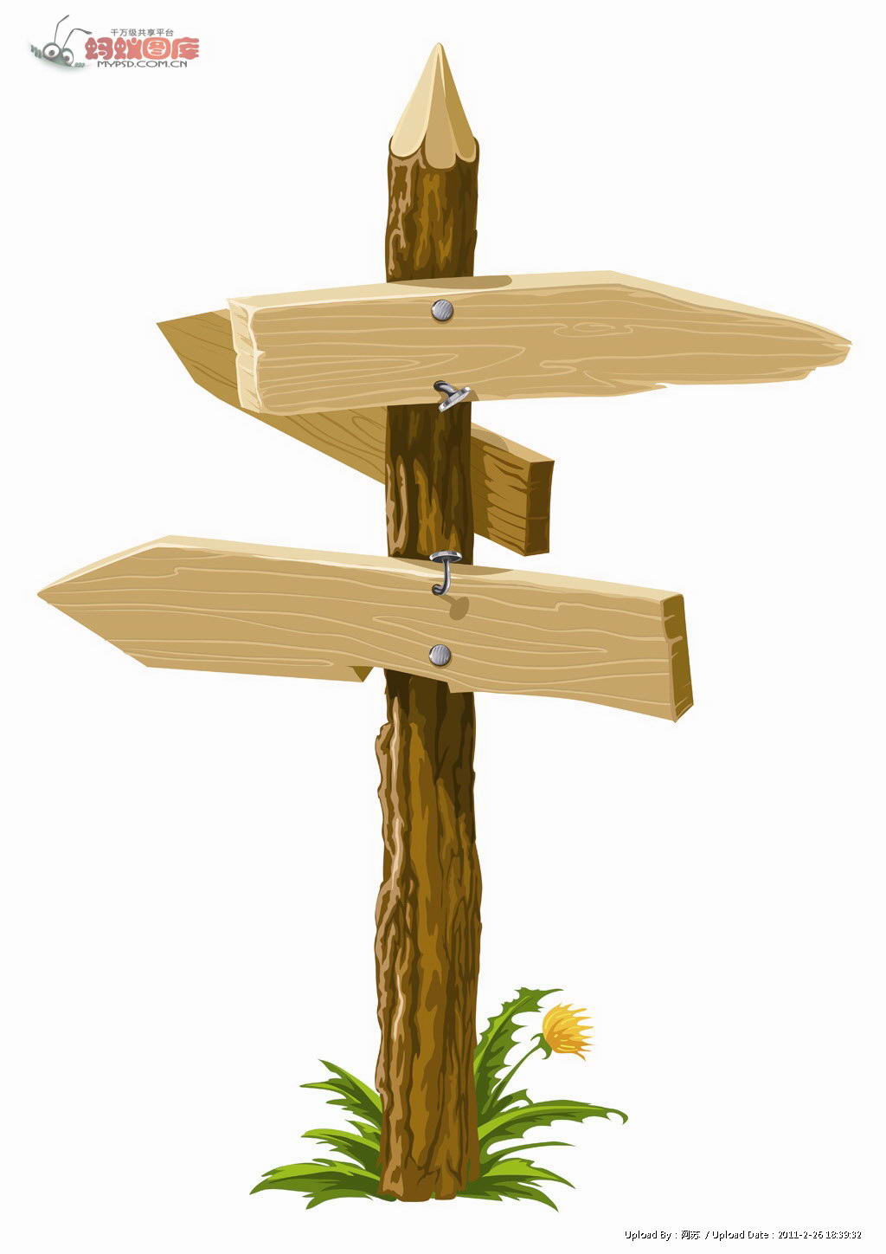
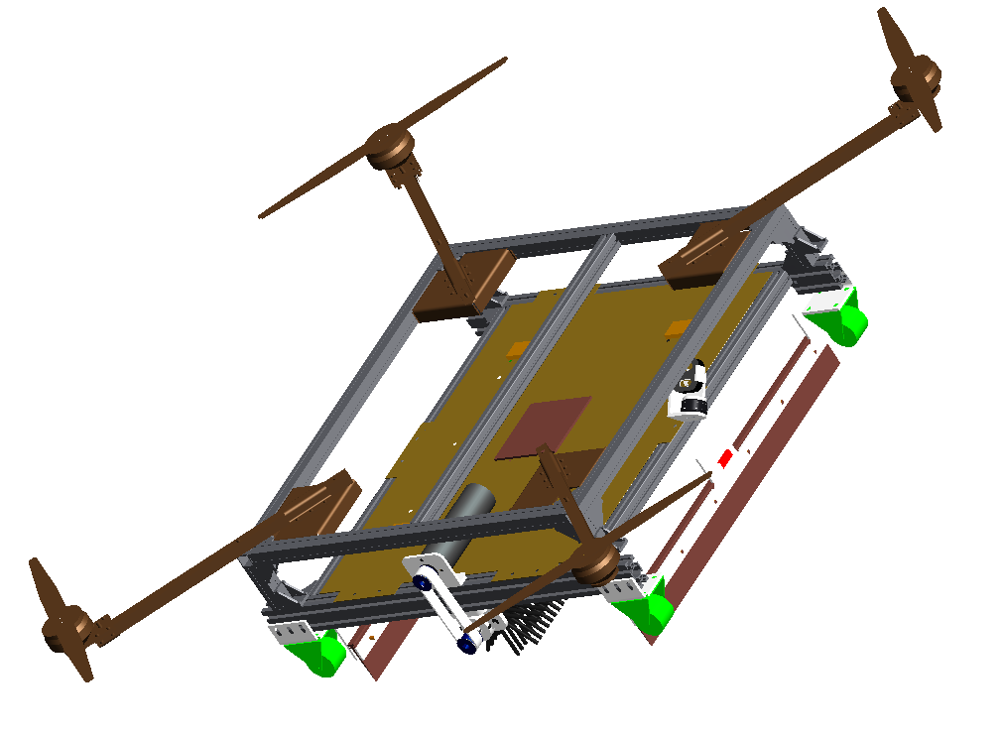
二、目前已完成的工作及成果
清洗机器人基本运动
整体外观图
运动时螺旋桨转动方向图
Notes:
9

Slide 10
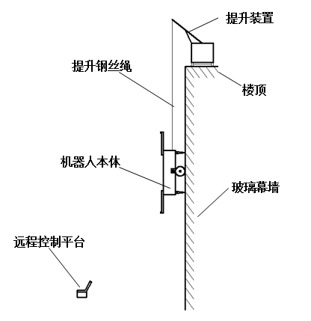
二、目前已完成的工作及成果
清洗机器人基本运动
1. 依靠提升钢丝绳竖直运动
2. 螺旋桨的转动产生推力实现对玻璃幕墙的清洗
3. 通过螺旋桨产生的拉力实现对障碍物的跨越
Notes:
桨1,3逆时针旋转，桨2,4顺时针旋转，这种设置巧妙的利用了相邻桨叶间反向旋转产生的反向的反扭矩，有效的消除了机身的自旋，节省了专门用来消除机体自旋的螺旋桨，简化了机体的构造与控制系统，即节省了成本，又降低了机身质量。而桨叶的转向虽然采取了正反转，但是通过正反桨的配合，确保了每个桨叶产生的气流均垂直于机身流动。

Slide 11
二、目前已完成的工作及成果
清洗机器人坐标系的建立
1. 惯性矩阵是时变矩阵；
2. 玻璃幕墙清洗机器人结构本身是对称的，
后期可以简化方程；
3. 在体坐标系下可以容易得测量机器人的
动力学参数；
4.一般将控制所需的力施加在清洗机器人
本体上

Slide 12
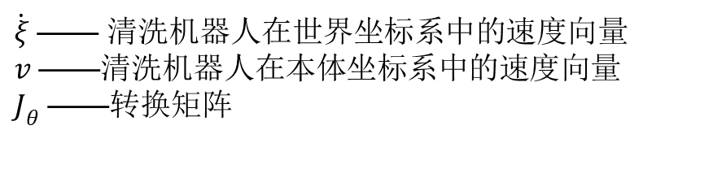
二、目前已完成的工作及成果
清洗机器人坐标系的建立
$\dot{ξ}$ —— 清洗机器人在世界坐标系中的速度向量
$v$ ——清洗机器人在本体坐标系中的速度向量
$J_{θ}$ ——转换矩阵

Slide 13
二、目前已完成的工作及成果
清洗机器人坐标系的建立
角度
角速度
Notes:
广义转换矩阵 由一个四阶矩阵组成

Slide 14
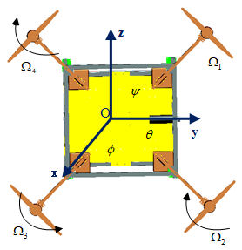
二、目前已完成的工作及成果
玻璃幕墙清洗机器人非线性模型的构建
1. 本体坐标系的原点与机器人的重心完全重合；
2. 地球是固定不动的，地面是一个标准的水平
面，忽略地球曲率，重力加速度是一个常量；
3. 清洗机器人机身在体坐标系的各个坐标轴是完
全对称的，因此转动惯量满足
4. 清洗机器人的机身与桨叶均为刚体。

Slide 15
二、目前已完成的工作及成果
玻璃幕墙清洗机器人非线性模型的构建
其中

Slide 16
二、目前已完成的工作及成果
玻璃幕墙清洗机器人非线性模型的构建
玻璃幕墙清洗机器人工作时，受重力、绳张力、螺旋桨陀螺效应产生的陀螺力以及螺旋桨产生的推力

Slide 17
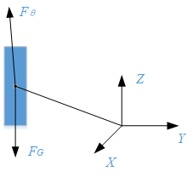
二、目前已完成的工作及成果
玻璃幕墙清洗机器人非线性模型的构建
受力向量GB(ξ)

Slide 18
二、目前已完成的工作及成果
玻璃幕墙清洗机器人非线性模型的构建
陀螺效应力矩
当清洗机器人在空中的姿态发生变化时，无刷直流电机和螺旋桨的高速旋转会产生一个附加力矩，即陀螺力矩。其表达式如下：
螺旋桨四个桨叶的转速分别定义为Ω1、Ω2、Ω3、Ω4，因此
Ω=[Ω1 Ω2 Ω3 Ω4]
Notes:
当转子绕对称轴在空间中旋转时，对称轴方位改变时所产生的抗阻力矩称之为陀螺力矩，将陀螺力矩引起的效应称为陀螺效应。

Slide 19
二、目前已完成的工作及成果
玻璃幕墙清洗机器人非线性模型的构建
螺旋桨的力和力矩
清洗机器人在空中运动时，机器人不但会受到运动方向的推力 和反扭矩 ，还会受到阻力 和侧倾力矩 的作用，他们均与螺旋桨转动速度的平方成正比，表达式如下
ρ ——空气密度
R ——桨叶半径
A ——螺旋桨桨盘面积
Notes:
CT——螺旋桨的升力系数； CQ——螺旋桨的扭矩系数 CD——阻力系数； CL——倾侧力矩系数

Slide 20
二、目前已完成的工作及成果
玻璃幕墙清洗机器人非线性模型的构建
螺旋桨的力和力矩
由于清洗机器人的清洗速度较慢而且作业环境相对简单，因此可以直接忽略阻力与侧向扭矩，只考虑螺旋桨的轴向升力与扭矩。

Slide 21
二、目前已完成的工作及成果
玻璃幕墙清洗机器人非线性模型的构建

Slide 22
二、目前已完成的工作及成果
玻璃幕墙清洗机器人非线性参数的辨识
机体转动惯量的求取
中心主体部分转动惯量
m_{c} ------中心主体M_{c}部分的质量
r_{c} ------ M_{c}的长
hc ------ M_{c}的宽
Notes:
玻璃幕墙清洗机器人的数学模型构建出来之后，为了作进一步的分析研究，必须先将数学模型中的未知参数辨识出来。下面将对其中涉及到的各个参数的辨识工作逐一说明

Slide 23
二、目前已完成的工作及成果
玻璃幕墙清洗机器人非线性参数的辨识
机体转动惯量的求取
转子的转动惯量
l ------转子中心到坐标轴原点的距离

Slide 24
二、目前已完成的工作及成果
玻璃幕墙清洗机器人非线性参数的辨识
机体转动惯量的求取

Slide 25
二、目前已完成的工作及成果
玻璃幕墙清洗机器人非线性参数的辨识
转子绕轴的转动惯量

Slide 26
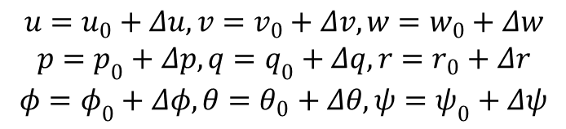
二、目前已完成的工作及成果
玻璃幕墙清洗机器人数学模型的简化以及LQR控制器的设计
玻璃幕墙清洗机器人动力学模型线性化
选取本体坐标系作为玻璃幕墙清洗机器人的基准运动坐标系，将其匀速清洗时的运动状态作为基准运动则：
同时假设清洗机器人的线性化基准运动满足如下要求：
$$\begin{matrix}u=u_{0}+Δu,v=v_{0}+Δv,w=w_{0}+Δw \\ p=p_{0}+Δp,q=q_{0}+Δq,r=r_{0}+Δr \\ φ=φ_{0}+Δφ,θ=θ_{0}+Δθ,ψ=ψ_{0}+Δψ\end{matrix}$$
Notes:
玻璃幕墙清洗机器人作为一个欠驱动，强耦合的复杂非线性系统，其控制器的设计有一定难度，目前基于清洗机器人非线性模型的非线性控制器设计研究较少，而且这些研究多局限于理论层面的仿真结果，在实际工程应用中，由于模型的不确定性因素太多，难以满足非线性控制器对于模型准确性的苟刻要求，因此推广起来比较困难，所以这里首先进行模型的线性化处理，然后基于简化后的模型再做近一步的研究，进行机器人稳定性与可控性的分析。
小扰动线性化方法是基于某个基准运动进行的，一般选择一个比较简单的运动状态作为机器人的基准运动，选择稳定轴系作为基准运动的坐标系，假定基准运动涵盖了机器人系统足够的动态性能与稳态性能，将机器人数学模型的非线性系统方程进行一阶近似，忽略小的高阶量，获取系统的小扰动线性化模型。

Slide 27
二、目前已完成的工作及成果
玻璃幕墙清洗机器人数学模型的简化以及LQR控制器的设计
玻璃幕墙清洗机器人的状态方程

Slide 28
二、目前已完成的工作及成果
玻璃幕墙清洗机器人数学模型的简化以及LQR控制器的设计
线性二次型最优控制（LQR）基本原理
设线性系统的状态方程为：
关于状态向量与控制向量的二次型性能指标为：
Notes:
线性二次型最优控制（LQR）选取二次型函数作为所研究线性系统的性能指标函数，研究该系统的最优控制问题。二次型性能指标物理意义鲜明，可以代表大量工程实践问题中所关注的各种性能指标，而且数据处理相对比较简单，计算量较小，易于在工程实践中付诸实施，可以保障大多工程项目对于实施成本的苛刻的要求，并且它便于获取被控对象状态反馈的最优控制律，实现闭环系统的最优控制，因此己经在实际工程应用中得到了广泛推广。

Slide 29
二、目前已完成的工作及成果
玻璃幕墙清洗机器人数学模型的简化以及LQR控制器的设计
线性二次型最优控制（LQR）基本原理
控制系统的终端误差
控制过程中实际状态变量与期望状态变量间的偏差量
控制全程中所消耗的能量

Slide 30
二、目前已完成的工作及成果
玻璃幕墙清洗机器人数学模型的简化以及LQR控制器的设计
线性二次型最优控制（LQR）基本原理
针对线性被控系统求取使二次型性能指标为最小时的最优控制律 ，即为线性二次型最优问题。在不影响研究结果的前提下，设参考输入xd(t)=0 ，则二次型性能指标简化为：

Slide 31
二、目前已完成的工作及成果
玻璃幕墙清洗机器人数学模型的简化以及LQR控制器的设计
线性二次型最优控制（LQR）基本原理
问题可以采用极小值原理进行求解，首先写出哈密尔顿函数：
然后通过求偏导的方法解出最优控制u*(t)
上式中K(t)可由黎卡提方程求取

Slide 32
二、目前已完成的工作及成果
玻璃幕墙清洗机器人数学模型的简化以及LQR控制器的设计
玻璃幕墙清洗机器人LQR控制器设计
根据上一小节所介绍的线性二次型最优控制律的基本原理，结合玻璃幕墙清洗机器人的数学模型，为其设计适当的LQR控制器。
首先列出机器人的状态方程：
Notes:
由以上状态方程可知，该被控对象同时涉及到了线运动的状态变量X，u，与角运动中的状态变量θ ，q。而考虑到这两种状态变量的时标尺度不同，其中角运动状态变量的变化比线运动状态变量的变化要快的多，所以要进行时标隔离处理，将整个控制系统分为内外环，将线运动控制器选作外环控制器，而将角运动控制器选为内环控制器，从而保障整个控制系统的协调性。

Slide 33
二、目前已完成的工作及成果
玻璃幕墙清洗机器人数学模型的简化以及LQR控制器的设计
玻璃幕墙清洗机器人LQR控制器设计
外环线运动状态方程
内环角运动的状态方程
Notes:
虚拟控制，将复杂的非线性系统分解成多个更简单和阶数更低的系统，逐步导出最终的控制率及参数自适应律，实现对系统的有效控制和全局调节
其基本思想是，以层叠的方式，将系统中的一些状态变量视为“虚拟控制量”，并分别设计它们的控制律，最终获得系统实际的控制输入

Slide 34
二、目前已完成的工作及成果
，
玻璃幕墙清洗机器人数学模型的简化以及LQR控制器的设计
，
，
玻璃幕墙清洗机器人LQR控制器设计
，
1. 加权矩阵Q的选取
，
对于外环控制器将加权矩阵 选为1， 分别选取如下值：
采用MATLAB中的lqr指令分别求得相应的控制律：
Notes:
理论上，Q阵元素取值范围是0到∞ ，但受计算位长和计算时间的限制，Q取值不可能到无穷大。Q阵通常是对角线常阵，对角阵上的元素分别表示响应误差分量的重视程度，越是被重视的，希望它越小，相应的加权系数就越大。

Slide 35
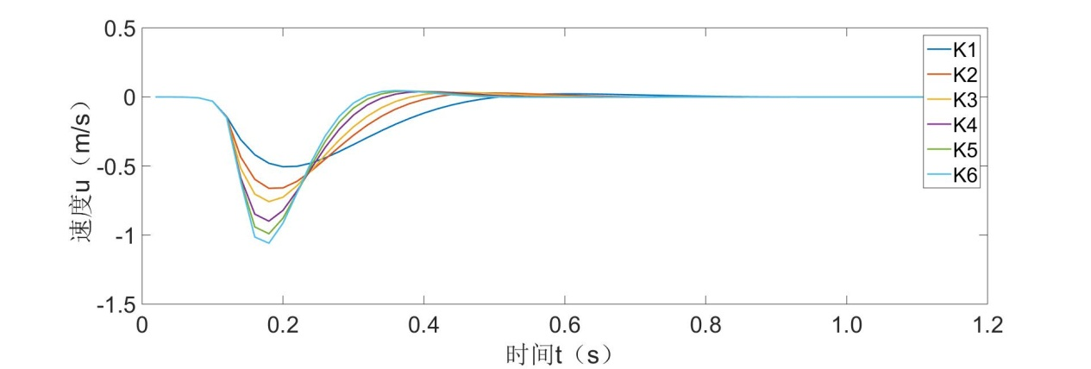
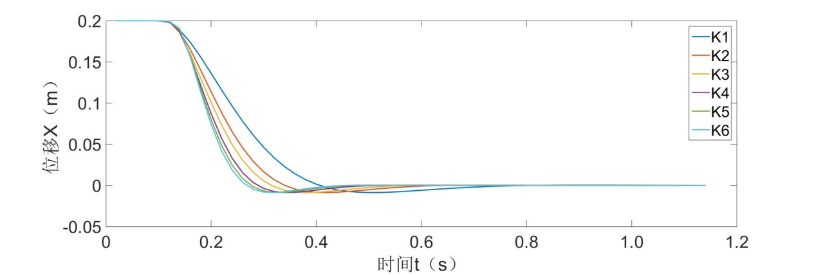
二、目前已完成的工作及成果
；
；
玻璃幕墙清洗机器人数学模型的简化以及LQR控制器的设计
玻璃幕墙清洗机器人LQR控制器设计
；
根据该控制律，绘制出外的闭环系统脉冲响应曲线如下图所示
Notes:
由上图可知，在加权矩阵R_{x}=1的情况下，随着位移权重的增大，闭环系统的调节时间越来越短，响应速度变快，但是变化趋势不是太明显，同时速度变量u的超调量增大，考虑到能量损耗以及控制灵敏度的要求，这里选Q_{x}=Q_{x5}=150

Slide 36
；
二、目前已完成的工作及成果
，
；
玻璃幕墙清洗机器人数学模型的简化以及LQR控制器的设计
，
；
玻璃幕墙清洗机器人LQR控制器设计
对于内环控制器将加权矩阵 $R_{theta}$选为1， $Q_{theta}$分别选取如下值：
，
，
采用MATALB中的lqr指令分别求得相应的控制律：

Slide 37
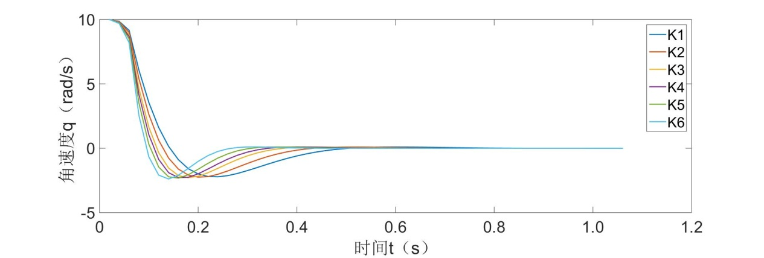
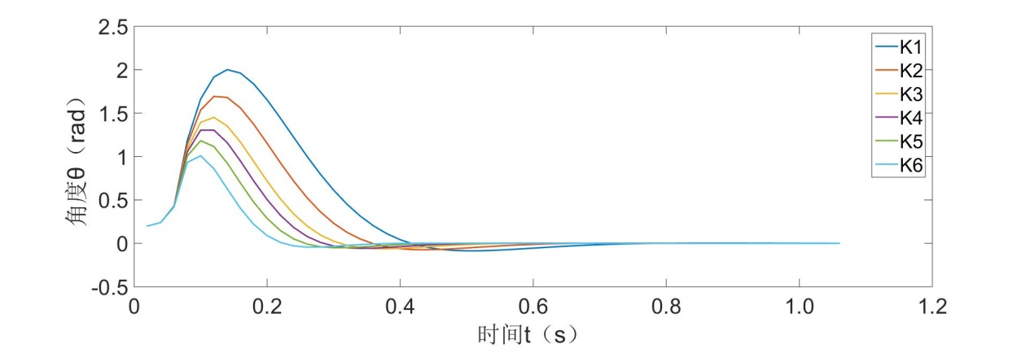
二、目前已完成的工作及成果
玻璃幕墙清洗机器人数学模型的简化以及LQR控制器的设计
玻璃幕墙清洗机器人LQR控制器设计
根据该控制律，绘制出内环的闭环系统脉冲响应曲线如下图所示：
Notes:
由上图可知，内环系统的脉冲响应特性与外环系统相类似，随着姿态角权重的增大，闭环系统的调节时间越来越短，响应速度变快，但是变化趋势不是太明显，同时姿态角变量 的超调量有所降低，但是角速度变量q的超调量变化不大，对比图2-5与图2-6可知，内环系统的响应速度比外环要快，这与上文所考虑的内外环时标尺度存在差异性是相吻合的。综合考虑，这里选 。

Slide 38
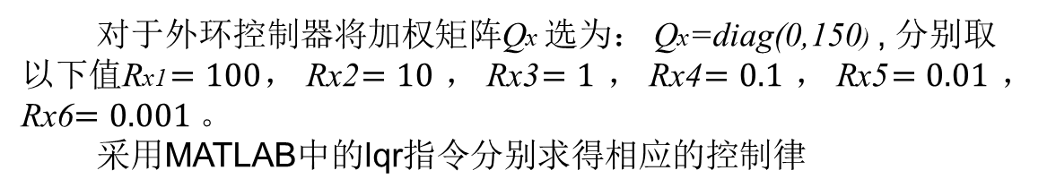
二、目前已完成的工作及成果
；
；
；
玻璃幕墙清洗机器人数学模型的简化以及LQR控制器的设计
；
；
玻璃幕墙清洗机器人LQR控制器设计
2. 加权矩阵R的选取
对于外环控制器将加权矩阵Qx 选为： Qx=diag(0,150) , 分别取以下值Rx1$=100$， Rx2$=10$ ， Rx3$=1$ ， Rx4$=0.1$ ， Rx5$=0.01$ ， Rx6$=0.001$ 。
采用MATLAB中的lqr指令分别求得相应的控制律

Slide 39
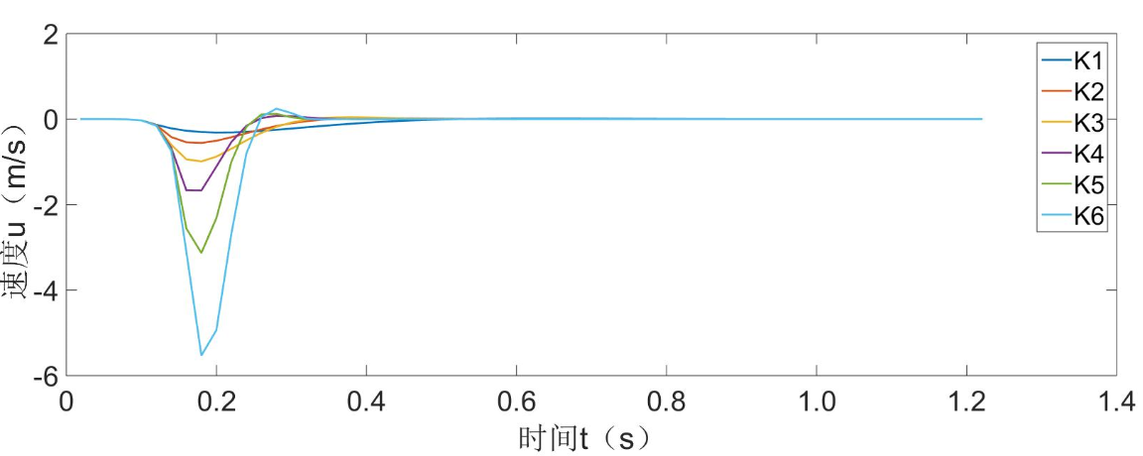
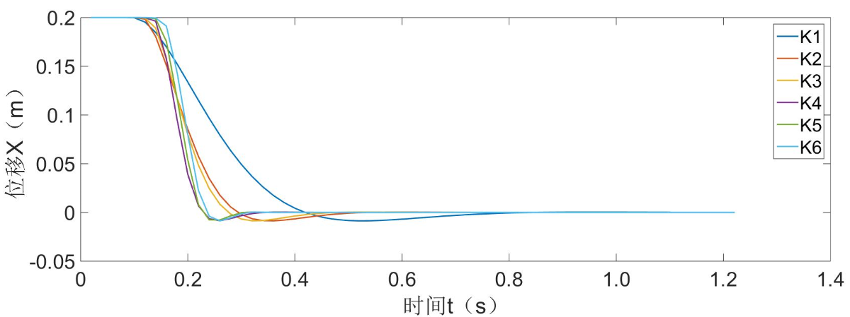
二、目前已完成的工作及成果
；
；
；
玻璃幕墙清洗机器人数学模型的简化以及LQR控制器的设计
；
；
玻璃幕墙清洗机器人LQR控制器设计
根据该控制律，绘制出外环的闭环系统脉冲响应曲线如图
Notes:
由上图可知，在加权矩阵 相等的情况下，随着控制信号权重的减小，闭环系统的调节时间越来越短，响应速度越来越快，同时速度变量 的超调量增大，而位移变化量 的超调量变化不是太明显，与图2-5对比可知，加权矩阵 对系统性能的影响程度较 为显著。随着控制信号权重的减小，控制律 的绝对值在增大，即控制器功耗在增加，在保障系统性能的前提下，考虑到控制方案的可行性，因此应适当限定系统的功耗。综合考虑，这里选取 。

Slide 40
二、目前已完成的工作及成果
玻璃幕墙清洗机器人数学模型的简化以及LQR控制器的设计
玻璃幕墙清洗机器人LQR控制器设计
;
对于内环控制器将加权矩阵 Qtheta选为： Qtheta=diag(0,500) ， 分别选取以下值Rtheta1=100，Rtheta2=10 ，Rtheta3 =1，Rtheta4 =0.1，Rtheta5=0.01 ，Rtheta6=0.001。
；
采用MATLAB中的lqr指令分别求得相应的控制律：

Slide 41
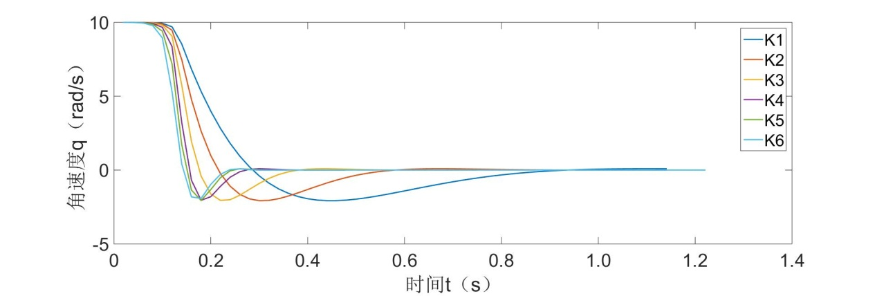
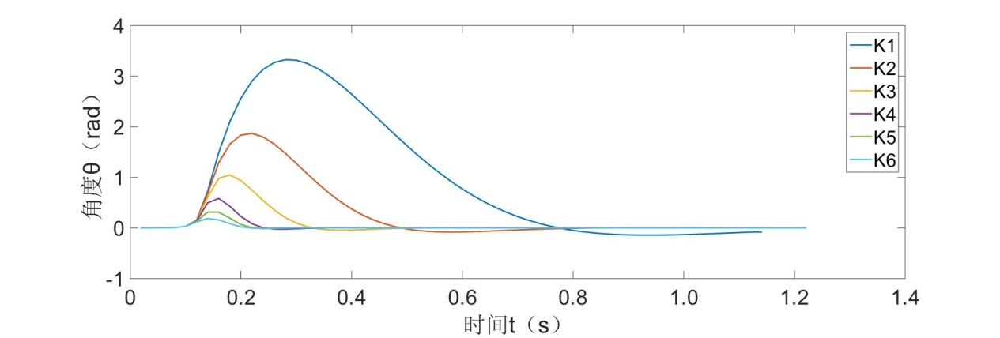
二、目前已完成的工作及成果
；
；
；
玻璃幕墙清洗机器人数学模型的简化以及LQR控制器的设计
；
；
玻璃幕墙清洗机器人LQR控制器设计
根据该控制律，绘制出外环的闭环系统脉冲响应曲线如图所示
Notes:
由上图可知，内环系统的脉冲响应特性与外环系统相似，随着控制信号权重的减小，闭环系统的调节时间越来越短，响应速度越来越快，而且变化趋势较为明显，同时姿态角变量的超调量大大减小，而角速度变量的超调量变化不是很明显，对比图2-8与图2-7可知，内环系统的响应速度比外环要快，这与上文所考虑的内外环间的时标尺度存在差异性也是相吻合的。与图2-6对比可知，加权矩阵 $R_{theta}$对系统性能的影响程度较 $Q_{theta}$更为显著。随着控制信号权重的减小，控制律K的绝对值也在增大，即控制器功耗在增加，与外环相似，在保障系统性能满足要求的前提下，也要考虑到控制器的可实施性，因此应适当限定系统的功耗，则加权矩阵选取的值不应太小。综合考虑，这里选取 $R_{theta}=R_{theta6}=0.001$。

Slide 42
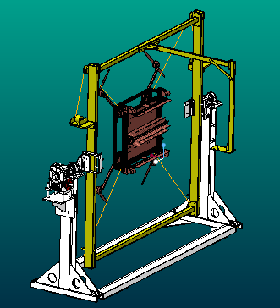
二、目前已完成的工作及成果
玻璃幕墙清洗机器人测力平台的设计
Notes:
根据力的大小与方向，我们就可以得到清洗机器人在工作时，每个螺旋桨给机器人的力的大小与方向，从而为我们的控制提供更有力的依据。

Slide 43
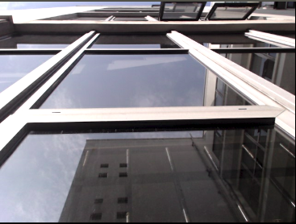
二、目前已完成的工作及成果
玻璃幕墙清洗机器人视觉导航系统的设计
1. 平行直线对检测
玻璃幕墙为结构化平面
机器人工作在两平行窗框之间
消失点往往是平行窗框2D成像
平面的交点
基于局部方向编码的平行线提取
Notes:
该算法首先定义平行边缘由一系列相互平行的短直线组成，然后构造大小为L的滑动窗口,依次提取大小为M×N的图像中每个边缘像素点的9×9邻域，并利用局部直线识别算法判断每个像素的邻近结构是否为直线，如果是，则定义该像素的方向编码为直线方向，否则定义其方向编码为0。接下来，根据边缘方向编码结果，将边缘分解为一系列直线和平滑曲线。最后，通过平行边缘局部方向一致性准则检测图像中所有平行线，记为：P_{ll}={pp_{i}},i=1,2…n,，其中 n 表示图像中包含的平行线对数，pp_{i}={l_{i}, l_{j}}, l_{i} , l_{j}为直线,l_{i}={p_{q} =(x_{q}, y_{q})},i =1,2…m。

Slide 44
二、目前已完成的工作及成果
玻璃幕墙清洗机器人视觉导航系统的设计
2. 竖直线提取
对于图像平行线中的任意一条直线
l_{i}, l_{i}∈P_{ll} 假设根据上一部分算法所得的直
线方向编码为θ_{i}={θ₁, θ₂…θ_{m}},本文定义如
下竖直线判断规则:
如果直线l_{i}上局部方向编码值θ_{i} （0 < i < m）
在90±σ范围内的点超过 90%，则定义 l_{i}
为竖直线，即
Notes:
根据本文的假设条件，图像中竖直线的角度近似为 90 度，且彼此之间偏差较小，因此,本文中σ取5-10度即可判定图像中的竖直线。

Slide 45
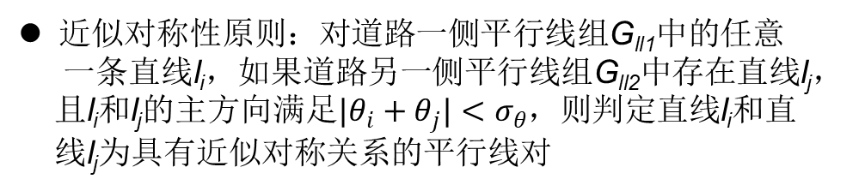
二、目前已完成的工作及成果
玻璃幕墙清洗机器人视觉导航系统的设计
3.平行窗框消失点估计
消失点：玻璃幕墙区域部分平行线的交点
同侧分类原则：如果玻璃幕墙区域平行线组G_{ll} 中的
任意一条直线方向角小于 90 度，则判定该直线位于
机器人运行轨道的一侧，记为平行线组G_{ll1}，否则判
定该直线位于运行轨道的另一侧，记为平行线组G_{ll2}
平行线分类原则
近似对称性原则：对道路一侧平行线组G_{ll1}中的任意
一条直线l_{i}，如果道路另一侧平行线组G_{ll2}中存在直线l_{j}，
且l_{i}和l_{j}的主方向满足$|θ_{i}+θ_{j}|<σ_{θ}$，则判定直线l_{i}和直
线l_{j}为具有近似对称关系的平行线对

Slide 46
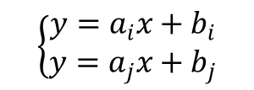
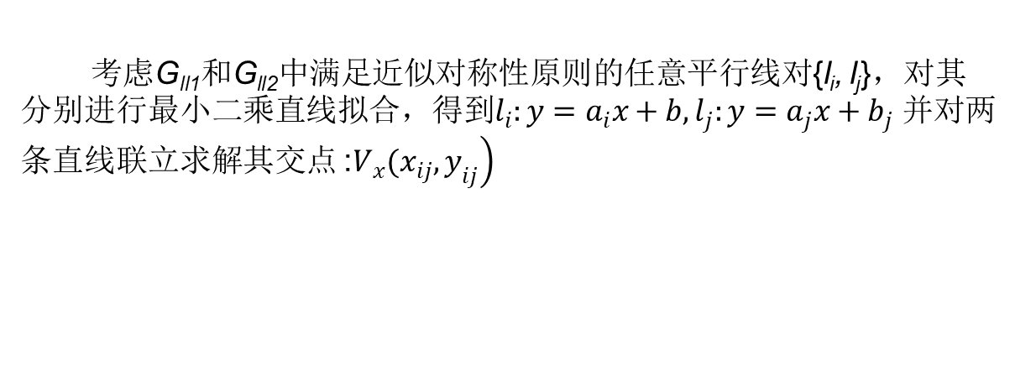
二、目前已完成的工作及成果
玻璃幕墙清洗机器人视觉导航系统的设计
考虑G_{ll1}和G_{ll2}中满足近似对称性原则的任意平行线对{l_{i}, l_{j}}，对其分别进行最小二乘直线拟合，得到$l_{i}:y=a_{i}x+b,l_{j}:y=a_{j}x+b_{j}$ 并对两条直线联立求解其交点 :$\left.V_{x}(x_{ij},y_{ij}\right)$
$$\left\{\begin{matrix}y=a_{i}x+b_{i} \\ y=a_{j}x+b_{j}\end{matrix}\right.$$
利用以上方法，可以得到若干个平行线对的交点，定义其为候选消失点集V_{p}={ V₁,V₂ … V_{k} }，其中k为候选消失点的个数。
对于候选消失点集V_{p}={ V₁,V₂ … V_{k} }，其中有些点仍然为干扰点，因此需要对其进行优化，以确定更准确的道路消失点位置。

Slide 47
二、目前已完成的工作及成果
玻璃幕墙清洗机器人视觉导航系统的设计
本文根据候选消失点集中点的个数分级估计消失点准确位置：
当且仅当交点个数N=1时，判定该点即为消失点。
交点个数1<N<Q时，则采用模糊 C-均值方法判断。
当交点个数 N≥Q时，则根据半径为r_{i}的圆统计交点个数的方法进行判断。
Notes:
C-均值方法判断。即首先将候选消失点集V_{p}={ V₁,V₂ … V_{k} } 分成 2 类。在2个聚类结果中，聚类分组对应成员的个数分别为 N₁和N₂，当|N₁-N₂| <Q'或 N= 2 时，判定消失点为两个聚类中心坐标的中点，否则判定N₁和N₂中较大的聚类中心作为最终的消失点。
根据半径为r_{i}的圆统计交点个数的方法进行判断。首先，r₁为半径，第k个候选消失点V_{k}为圆心做圆，统计落在该圆内的候选消失点个数j_{s}。若j_{s} > K ，K为阈值， 则取max(js)对应圆内的交点，并对该圆内的所有交点求均值，即得到最终的消失点。若 j_{s} ≤ K，则将半径r₁扩大，以r₂为半径，第k个交点为圆心做圆，统计交点最多的圆，并计算该圆内的所有交点的平均值作为最终的消失点。

Slide 48
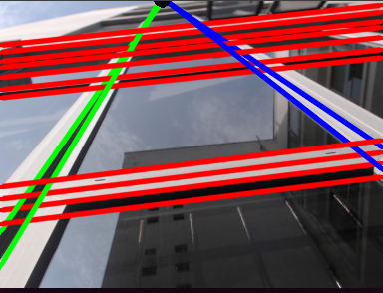
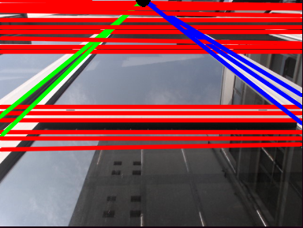
二、目前已完成的工作及成果
玻璃幕墙清洗机器人视觉导航系统的设计
消失点检测结果

Slide 49
二、目前已完成的工作及成果
玻璃幕墙清洗机器人视觉导航系统的设计
5.单目定位算法设计

Slide 50
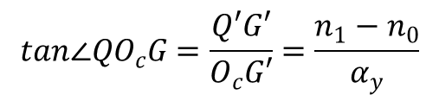

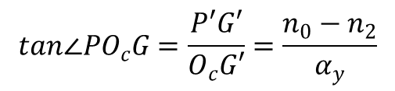
二、目前已完成的工作及成果
玻璃幕墙清洗机器人视觉导航系统的设计
5.单目定位算法设计
$$tan∠QO_{c}G=\frac{Q′G′}{O_{c}G′}=\frac{n_{1}−n_{0}}{α_{y}}$$
$$tan∠PO_{c}G=\frac{P′G′}{O_{c}G′}=\frac{n_{0}−n_{2}}{α_{y}}$$
$$β=∠HO_{c}G+∠QO_{c}G$$
上式O_{c}G‘ = f， 其中 f为摄像机焦距，α_{y} = f /dy 为图像像素坐标系纵
轴的尺度因子;n0，n1，n2分别为图像中主点G'、近视场点Q'和车底阴影上
点 P‘在像素坐标系下的纵坐标。

Slide 51
二、目前已完成的工作及成果
玻璃幕墙清洗机器人视觉导航系统的设计
5.单目定位算法设计
上式表明，只要测出近视场特征点 Q 到机器人的实际距离d1，就可计算出前方障碍物与玻璃幕墙清洗机器人之间的距离。

Slide 52

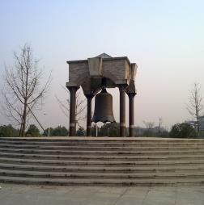
第三部分
“
后期拟完成的研究工作及进度安排
”

Slide 53
三、后期拟完成的工作及进度安排
时间 | 课题进展与目标 | 完成情况
2018.03.01——2018.03.31 | 控制稳定性实验 | 未完成
2018.04.01——2018.06.31 | Vannishing Point的检测以及单目获取障碍物距离信息的实现 | 未完成
2018.07.01——2018.09.30 | 建立上层决策与底层通信机制，实现机器人自主运动与人机交互的功能 | 未完成
2018.10.01——2018.11.30 | 整理试验资料，撰写硕士论文，准备答辩 | 未完成

Slide 54
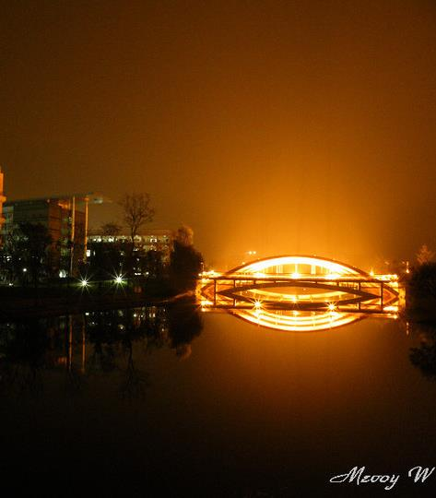
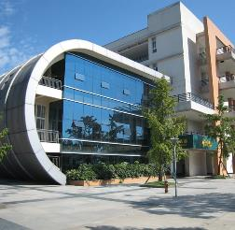
第四部分
“
后期过程中遇到的困难和技术难题
”

Slide 55
四、后期过程中遇到的困难和技术难题
可能困难和技术难题
程序的开发，前期编程较少，这方面可能有不小的困难
硬件的使用，底层与上层通信机制的建立

Slide 56
THANK YOU
感谢老师批评指正！

